Slide 1
Modelowanie i identyfikacja
Materiał wykładowy: 10 – Technologie modelowania rozmytego – modele Takagi – Sugeno - Kanga II
Kierunek: Automatyka i robotyka - studia stacjonarne 2 stopnia
Przedmiot: kierunkowy
Kazimierz Duzinkiewicz, dr hab. inż., prof. nadzw. PG
Data rozpoczęcia prezentacji materiału: 2019.05.29

Slide 2
Systemy rozmyte Takagi - Sugeno
System Takagi – Sugeno jako interpolator systemów dynamicznych przestrzeni stanu, liniowych, dyskretnych
System rozmyty Takagi – Sugeno może zostać użyty do budowy systemu dynamicznego niestacjonarnego nieliniowego dyskretnego
Rozważmy bazę reguł rozmytych Takagi - Sugeno
- dyskretny czas
gdzie,
- wektor stanu czasu dyskretnego
- krok próbkowania

Slide 3
Dynamika zmiennych stanu systemu dana równaniem różnicowym
- stopień spełnienia przesłanki reguły przez fakt
lub
gdzie,
powstały system – nieliniowy, niestacjonarny (zależność A oraz b od x(t_{k})

Slide 4
- stopień spełnienia przesłanki reguły przez fakt obliczamy
gdzie,
- wybrany operator T – normy
- aktualna wartość rozmyta (fakt) j –tej zmiennej stwierdzeń przesłanki
- wartość rozmyta j –tej zmiennej w stwierdzeniu przesłanki i – tej reguły

Slide 5
Przykład 1:
Rozważmy system TS z dynamiką rzędu drugiego , z jednym wejściem i dwoma zmiennymi stanu opisaną regułami:
gdzie,

Slide 6
Rozmyte wartości wielkości wejściowych dane zostały za pomocą następujących funkcji przynależności:

Slide 7
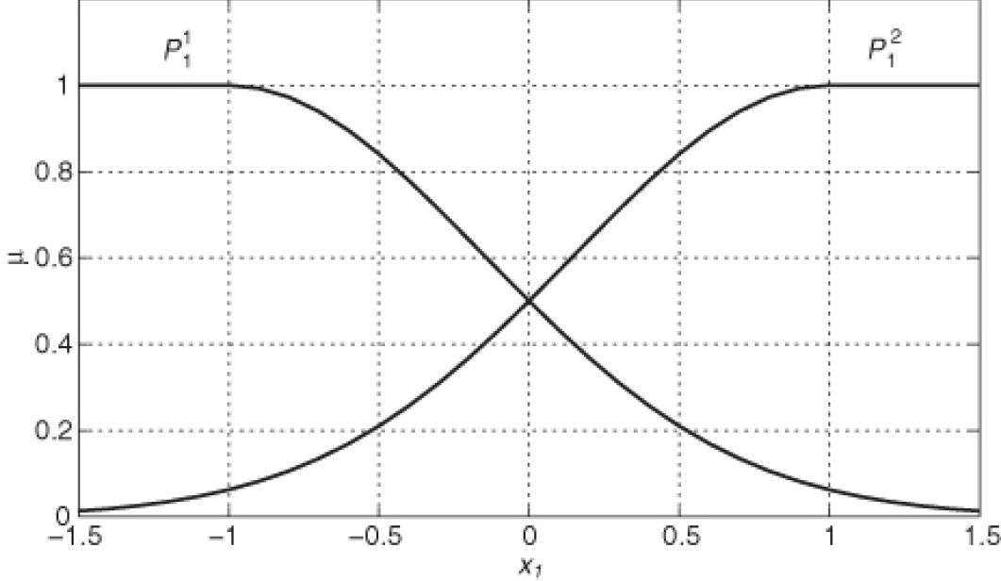
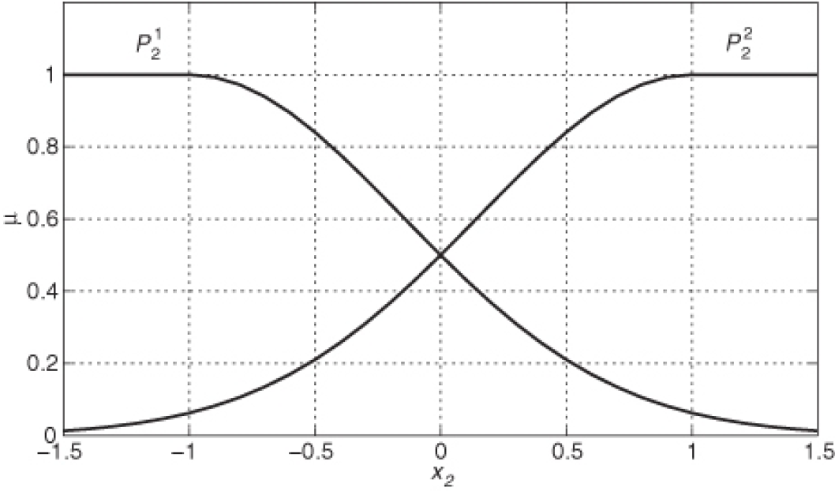
Wartości (funkcje przynależności) dla stanu
Wartości (funkcje przynależności) dla stanu

Slide 8
Obliczenie stopni spełnienia przesłanek poszczególnych reguł
Wybierając jako T-normę operator PROD, otrzymamy

Slide 12
Wybierzmy pewną chwilę t_{k} , w której oraz

Slide 16
Wartości funkcji bazowych dla tych wartości stanu

Slide 17
W chwili t_{k} dynamika systemu opisana jest różnicowym równaniem stanu
gdzie,

Slide 18
Ostatecznie otrzymamy, że w chwili t_{k} dynamika systemu opisana jest różnicowym równaniem stanu
Uwaga: Opis dla chwili t_{k} – ze zmianą czasu zmienia się A(t) i b(t)

Slide 19
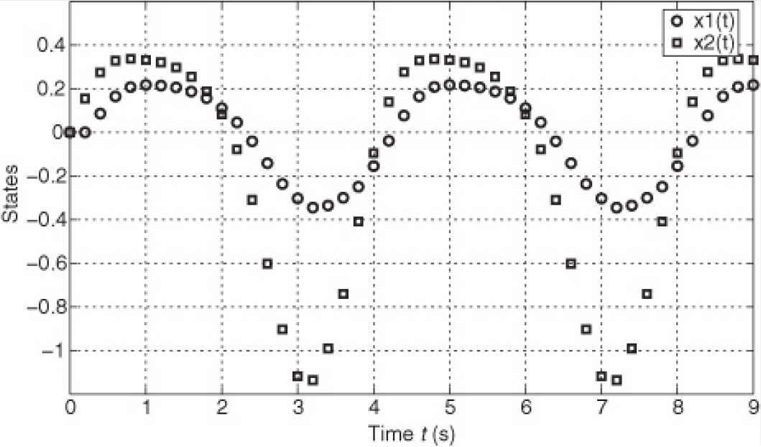
Wyniki symulacji dynamiki systemu: krok dyskretyzacji – Δt = 0.2 s
Wejście: , warunki początkowe:
Stany
Czas, t [s]

Slide 20
System Takagi – Sugeno jako interpolator systemów dynamicznych wejście - wyjście, liniowych, dyskretnych
Forma systemu TS możliwa do wykorzystania przy budowie nieliniowego, niestacjonarnego systemu danego w postaci równań różnicowych wejście - wyjście
Forma systemu TS szczególnie przydatna jeżeli przeprowadzana jest identyfikacja systemu – nieznane systemy są najczęściej identyfikowane w formie równań różnicowych wejście – wyjście; jeżeli potrzebna jest forma modelu przestrzeni stanu można zastosować jedną z postaci kanonicznych

Slide 21
Rozważmy bazę reguł rozmytych Takagi – Sugeno postaci:
gdzie,
- aktualne i przeszłe wyjścia systemu
- aktualne i przeszłe wejścia systemu

Slide 22
Taka baza reguł generuje niestacjonarny system dyskretny którego dynamika wejście – wyjście dana równaniem różnicowym
gdzie,
- stopień spełnienia przesłanki reguły przez fakt

Slide 23
Ostatecznie taka baza reguł generuje niestacjonarny system dyskretny którego dynamika wejście – wyjście dana równaniem różnicowym
gdzie,
oraz,

Slide 24
Przykład 2
Rozważmy system TS dany regułami:

Slide 25
Wartości (funkcje przynależności) dla wyjścia
Wartości (funkcje przynależności) dla stanu

Slide 26
Obliczenie stopni spełnienia przesłanek poszczególnych reguł
Wybierając jako T-normę operator PROD, otrzymamy

Slide 30
Wybierzmy pewną chwilę t_{k} , w której oraz
Wyniki dla stopni spełnienia przesłanek poszczególnych reguł i wartości rozmytych funkcji bazowych otrzymamy jak w Przykładzie 1
Dynamika systemu w chwili t_{k} będzie opisana równaniem różnicowym wejście -wyjście
gdzie,

Slide 31
Podobnie pozostałe współczynniki i ostatecznie

Slide 32
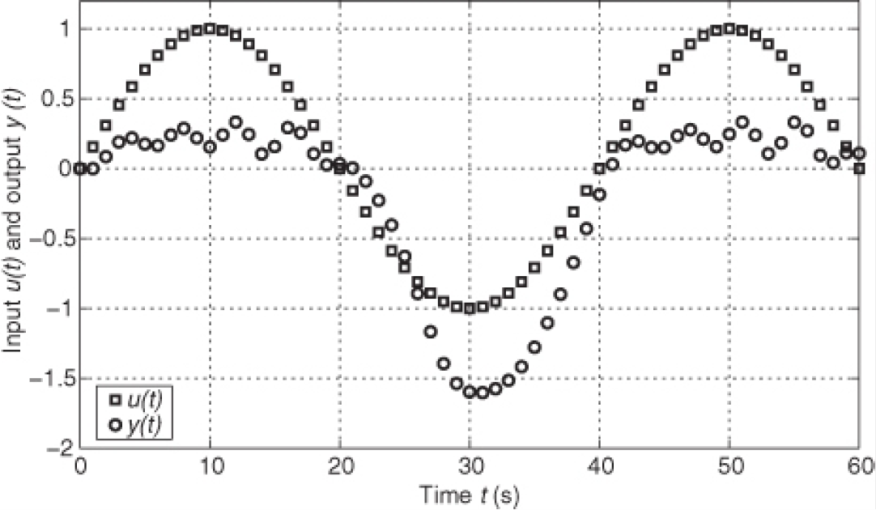
Wyniki symulacji dynamiki systemu: krok dyskretyzacji – Δt = 1 s
Wejście: , warunki początkowe:
Wejście u(t) i wyjście y(t)
Czas, t [s]

Slide 33
Dziękuję
– koniec materiału prezentowanego podczas wykładu

